Slide 1
Разрывный коэффициент диффузии. Тесты.
Пётр Захаров, 3 курс ФБМФ
март 2021г.
МФТИ

Slide 2
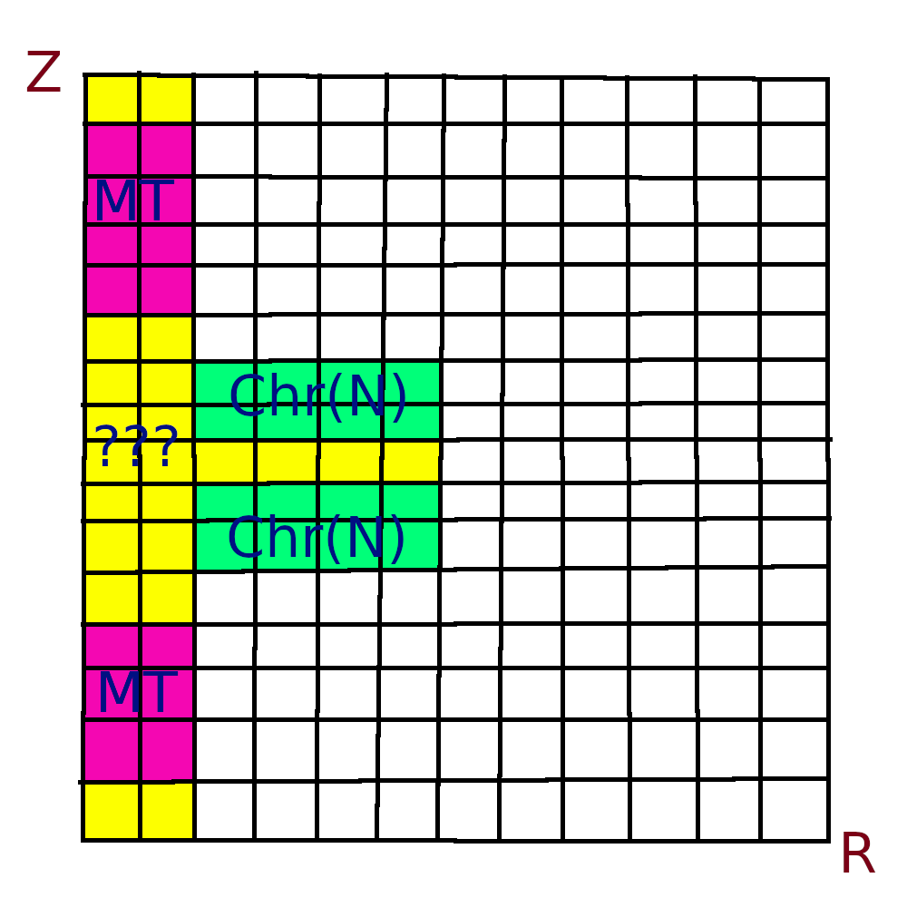
Напоминание

Slide 3
Три теста
Постоянный коэффициент диффузии, реакций нет
Разрывный коэффициент диффузии, реакций нет
Диффузии нет -- только реакции

Slide 4
Постоянный коэффициент диффузии
Начальные условия u(r,z,t=0) = J(r)
Точное решение J(r)exp(-at)
Сравним численное с точным

Slide 5
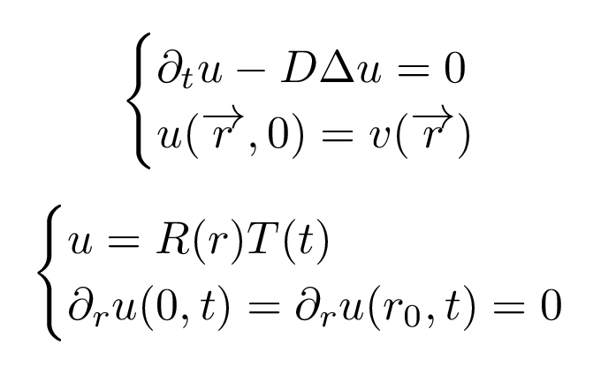
Подробнее

Slide 6
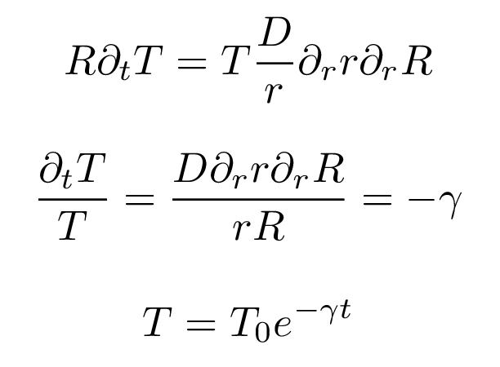
Подробнее

Slide 7
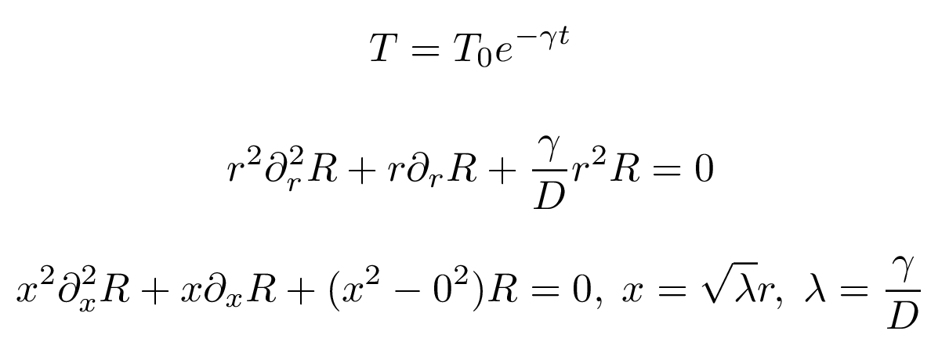
Подробнее

Slide 8
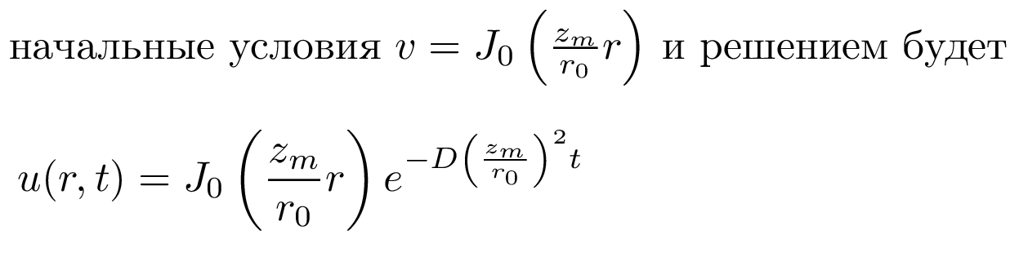
Подробнее
zªm -- m-ый нуль Ja(x) (ниже a=1)

Slide 9
Состояние дел

Slide 10
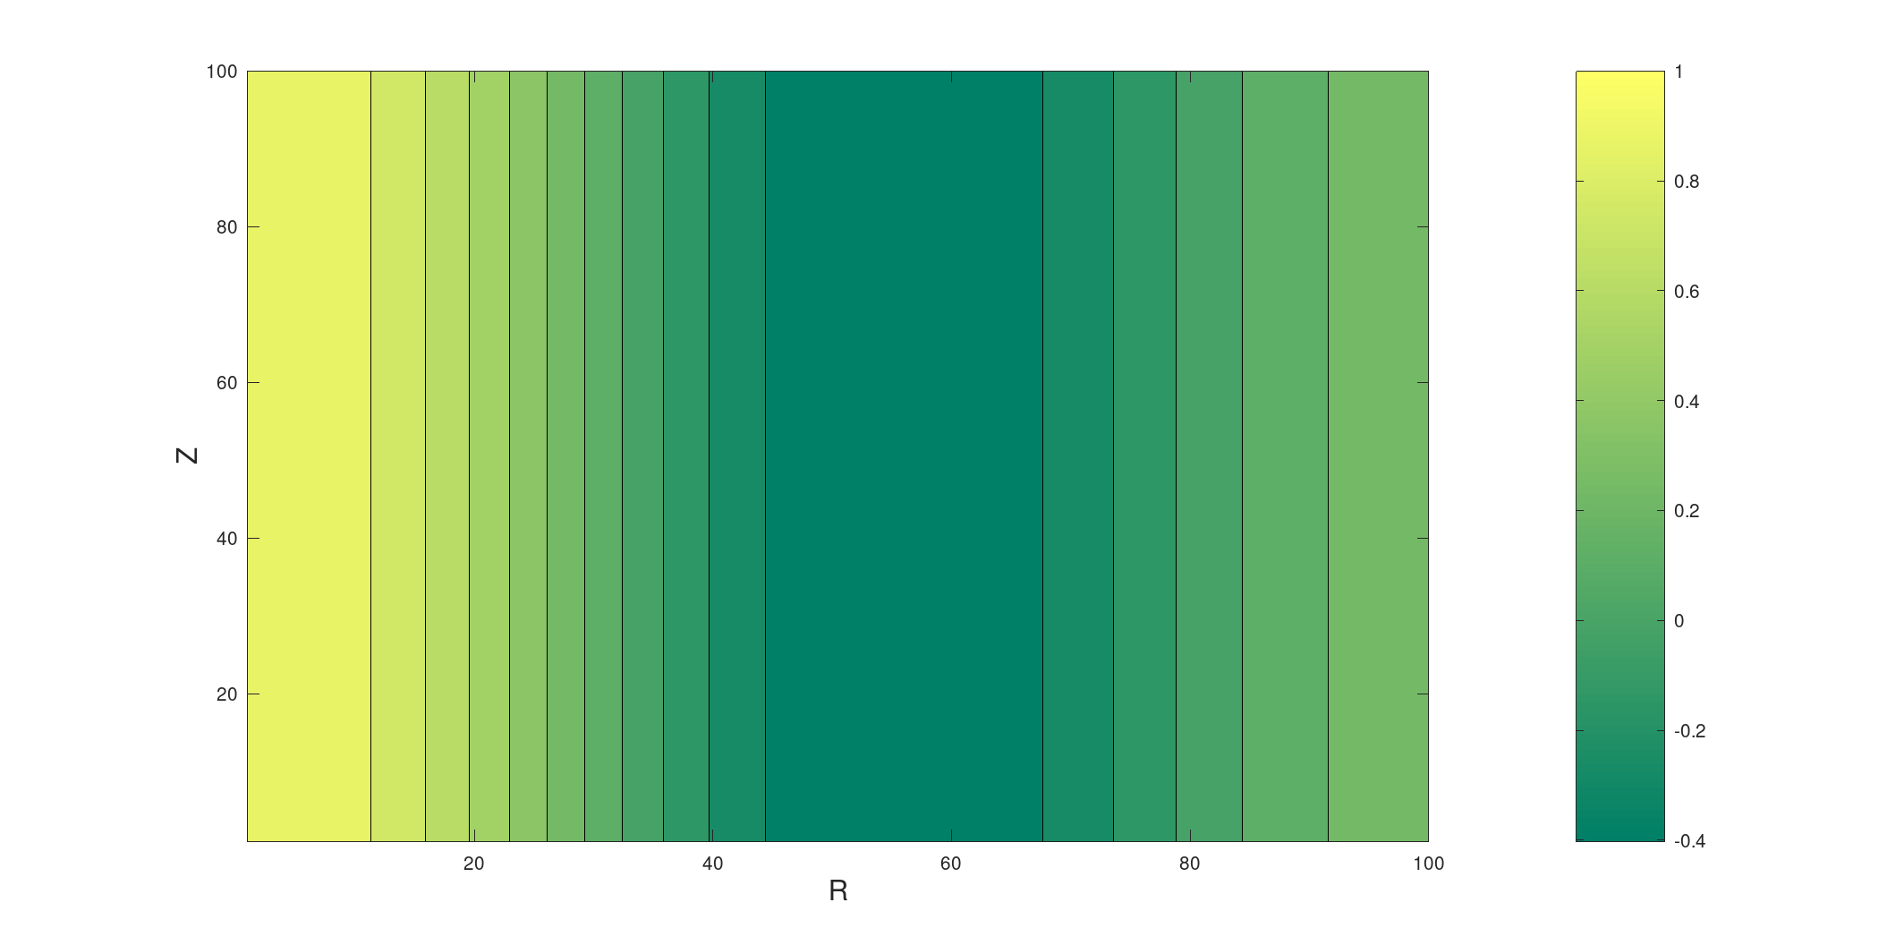

Slide 11
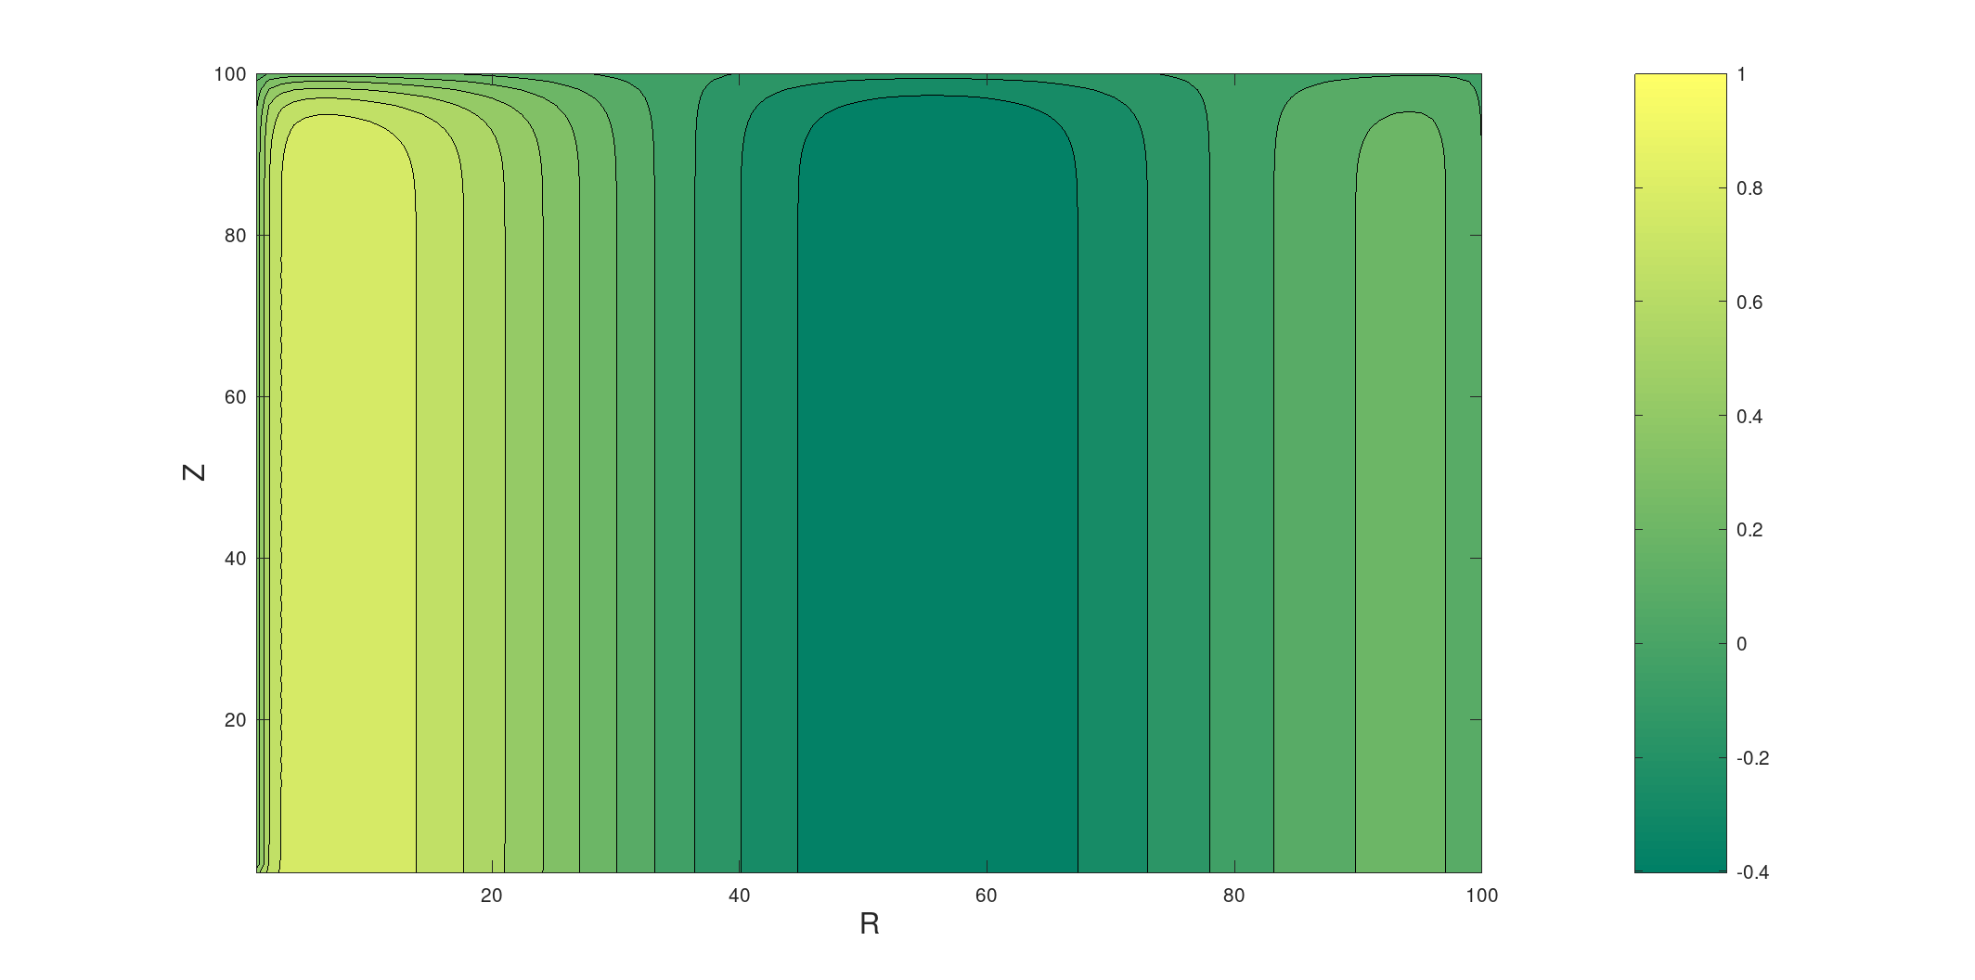

Slide 12
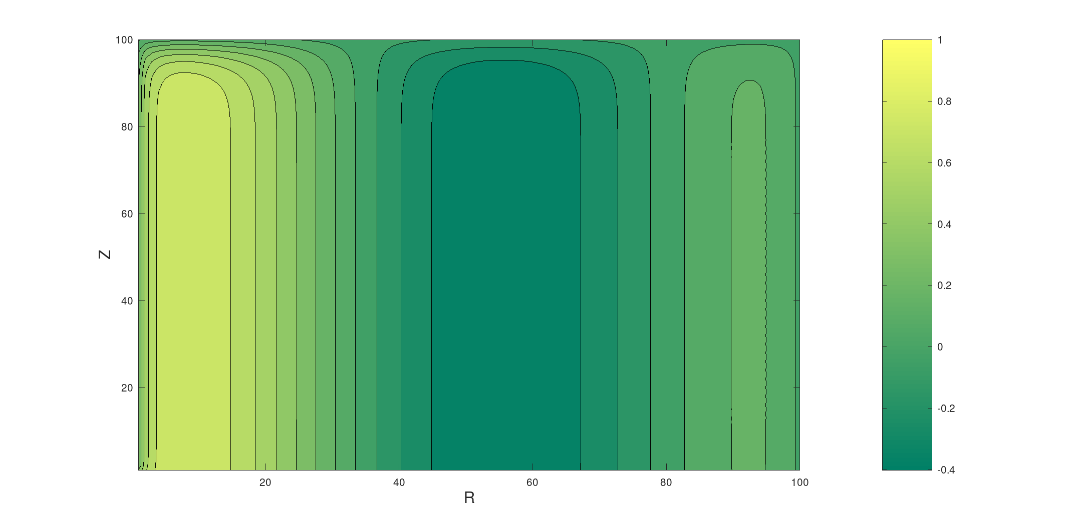

Slide 13
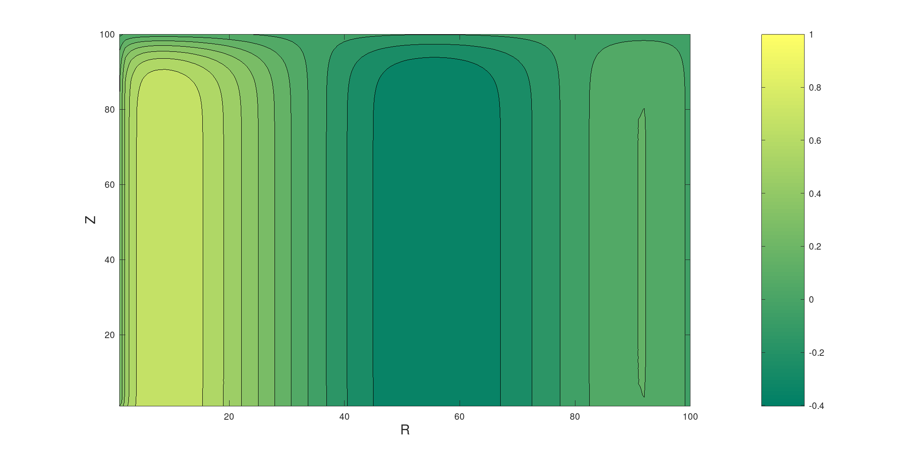

Slide 14
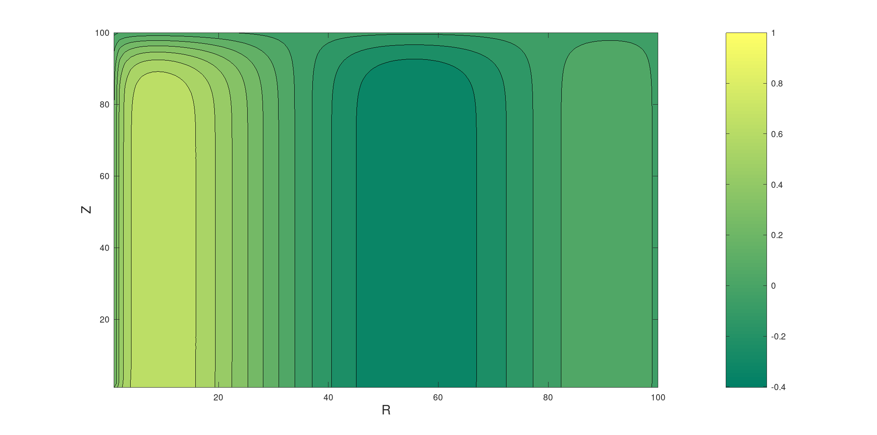

Slide 15
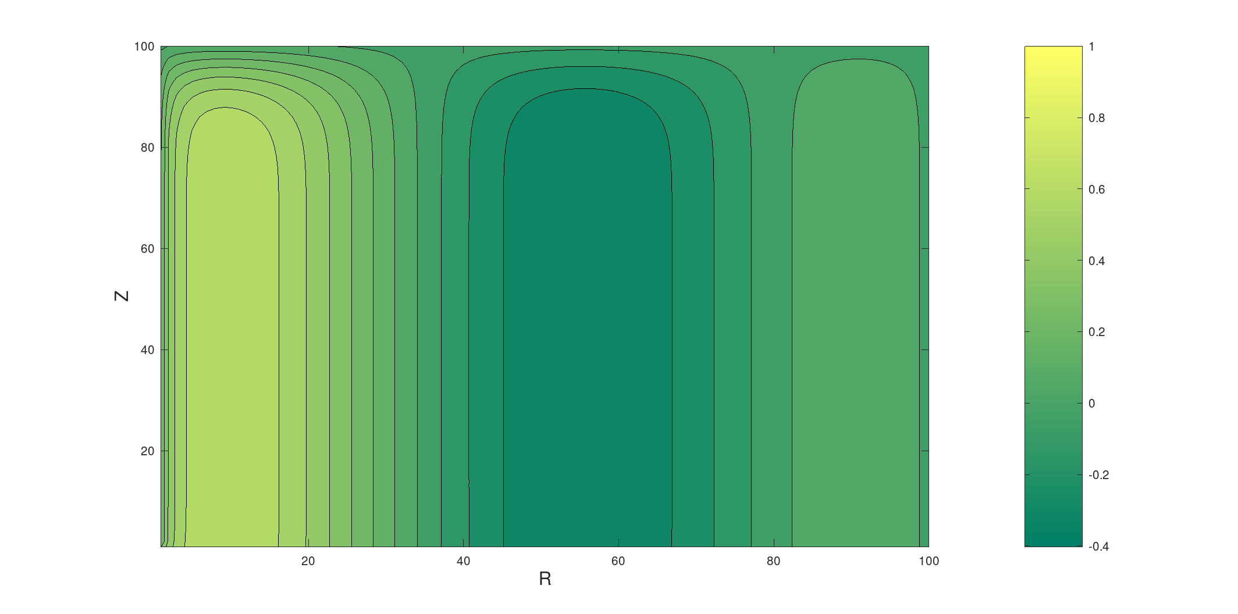

Slide 16
Разрывный коэффициент диффузии
Кажется, существует точно решённая задача Коши
Сравним наше с готовым

Slide 17
Без диффузии
Кажется, существует (численно?) решённая задача Коши
Сравним наше с готовым

